Slide 1
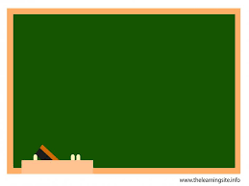

CHÀO MỪNG QUÝ THẦY CÔ
VỀ DỰ GIỜ
TOÁN LỚP 3
CHÀO MỪNG QUÝ THẦY (CÔ) VỀ DỰ HỘI GIẢNG

Slide 2


KHỞI ĐỘNG

Slide 3

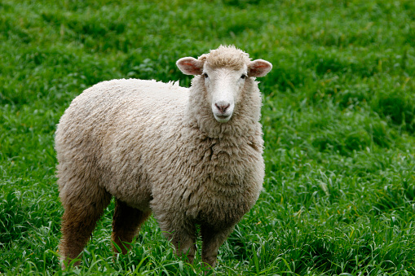

Tôi vốn rất hiền lành
Thường ăn lá, rau thôi
Bộ lông tôi dày, xốp
Làm thành len tặng người.
(Là con gì)
Câu đố !
Mỗi con cừu có mấy chân?

Slide 4

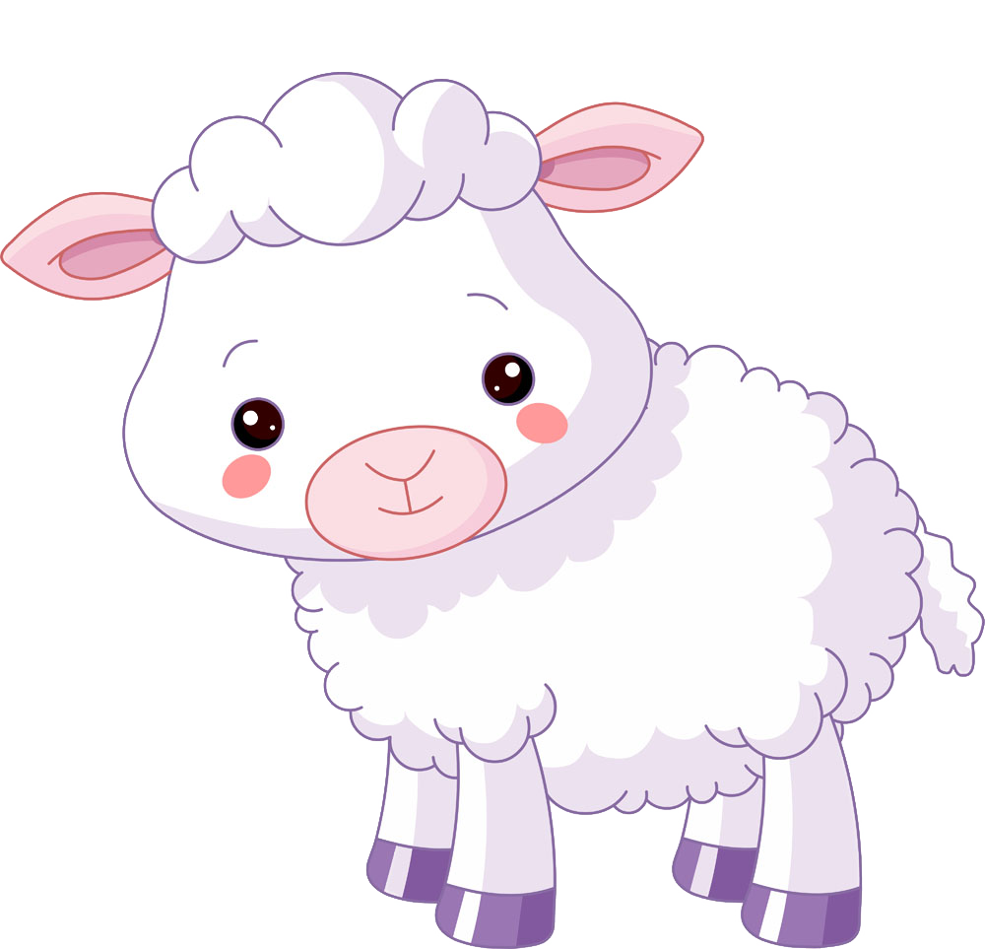
Hãy viết phép nhân tính số chân của 6 con cừu rồi tìm kết quả của phép nhân.
24
?
4 x 6 =
4 + 4 + 4 + 4 + 4 +4
Có thể đếm thêm 4 để tìm kết quả phép nhân.
(4, 8,12, 16, 20, 24)

Slide 5
Thứ ngày tháng năm 2025
Toán
Bảng nhân 4

Slide 6
Khám phá

Slide 7
Bảng nhân 4
- Thừa số thứ nhất đều là 4.
4 x 1 =
4 x 2 =
4 x 3 =
4 x 4 =
4 x 5 =
4 x 6 =
4 x 7 =
4 x 8 =
4 x 9 =
4 x 10=
- Thừa số thứ 2 là các số từ 1 đến 10

Slide 8
Bảng nhân 4
4 x 1 = 4
4 x 2 = 8
4 x 3 = 12
4 x 4 = ?
4 x 5 = ?
4 x 6 = ?
4 x 7 = ?
4 x 8 = ?
4 x 9 = ?
4 x 10 = ?
Em hãy thảo luận nhóm
thành lập hoàn chỉnh bảng nhân

Slide 9
Bảng nhân 4
- Thừa số thứ nhất đều là 4.
4 x 1 = 4
4 x 2 = 8
4 x 3 = 12
4 x 4 = 16
4 x 5 = 20
4 x 6 = 24
4 x 7 = 28
4 x 8 = 32
4 x 9 = 36
4 x 10= 40
- Thừa số thứ 2 là các số từ 1 đến 10
- Tích là các số thêm 4, từ 4 đến 40

Slide 10
Thực hành

Slide 11

1
1
Số?
4
8
12
?
?
32
?
16
18
24
?
36
40
28
4
4

Slide 12

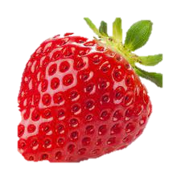







BÀI 2
Đố bạn các phép nhân trong bảng nhân 4.
4 x 1 = 4
4 x 6 = 24
4 x 2 = 8
4 x 7 = 28
4 x 3 = 12
4 x 8 = 32
4 x 4 = 16
4 x 9 = 36
4 x 5 = 20
4 x 10 = 40

Slide 13
Luyện tập

Slide 14
1
Tính nhẩm
a) 4 x 2
b) 3 x 4
= 24
= 8
4 x 5
6 x 4
= 20
= 12
4 x 6
= 36
= 20
0 x 4
= 24
4 x 9
5 x 4
= 0
4 x 8
= 40
7 x 4
= 40
= 32
4 x 10
= 28
10 x 4
Lưu ý: Bất kì số nào nhân với 0 đều bằng 0

Slide 15


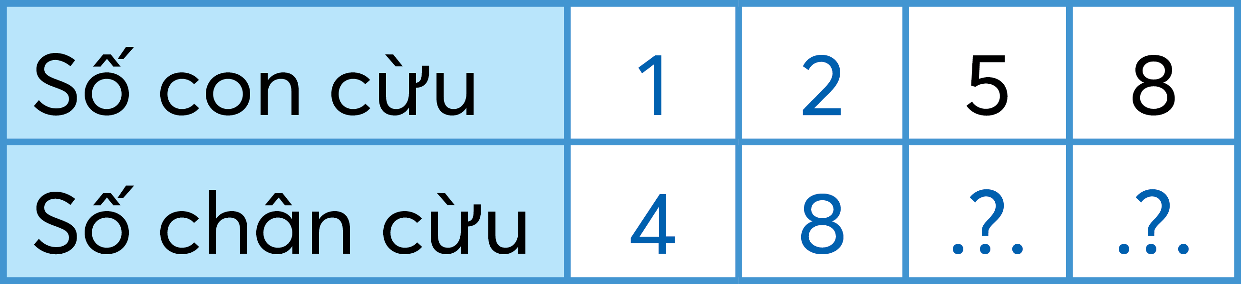
2
Số?
20
32

Slide 16
3
Tính bằng hai cách
Mẫu: 4 x 2 x 2
6 x 4
= (4 x 2) x 2
Cách 1: 4 x 2 x 2
5 x 4
= 8 x 2
4 x 10
7 x 4
= 16
Cách 2: 4 x 2 x 2
= 4 x (2 x 2)
= 4 x 4
= 16

Slide 17
3
Tính bằng hai cách
a) 3 x 2 x 2
b) 5 x 2 x 4

Slide 18
Vận dụng

Slide 19








TIẾT DẠY KẾT THÚC
KÍNH CHÚC QUÝ THẦY CÔ MẠNH KHỎE, THÀNH CÔNG
1
19
TRÂN TRỌNG KÍNH CHÀO

